Slide 1












Roomaid
Integrantes: Franco Reyes - Ángel Soto
Profesor: Mauricio Figueroa
Asignatura: Capstone_007V
Viña del mar, 17 de octubre 2025

Slide 2

Contenidos
01
Contexto
02
Problema
03
Necesidad
04
Solución
05
06
R.N. funcionales
07
Épicas
08
Arquitectura
R. funcionales
09
10
11
12
Metodología
Sprints
DEMO
Conclusión

Slide 3



01
Contexto

Slide 4


Contexto
Hogares cada vez más pequeños (2,8 personas en promedio).
Dificultades para acceder a vivienda propia entre jóvenes (solo 25 % de los menores de 35 puede comprar).
Retraso en la emancipación: muchos jóvenes siguen viviendo con padres hasta los 25–30 años.
Quienes se independizan, suelen hacerlo en grupos por el alto costo de arrendar solos.

Slide 5
02
Problema

Slide 6

Problema
En hogares compartidos suelen surgir conflictos por falta de organización:
Dudas sobre quién debe pagar qué gastos.
Desacuerdos en la asignación de tareas.
Problemas de comunicación interna.
Falta de reglas claras y transparencia.
Esto genera fricciones, pérdida de tiempo y un ambiente poco colaborativo.
RoomAid nace para centralizar la gestión del hogar en una sola aplicación.

Slide 7
03
NECESIDAD

Slide 8

NECESIDAD
Centralización: una sola app que unifique finanzas, tareas, comunicación y reglas.
Transparencia: cada aporte y responsabilidad queda registrado y visible para todos.
Motivación: gamificación para que las tareas y aportes se cumplan de forma justa.
Flexibilidad: pensada para estudiantes, “roomies”, familias extendidas y hogares de cualquier tamaño.

Slide 9
04
sOLUCIÓN

Slide 10


Solución
Roomaid es una aplicación móvil que integra:
Hogares y miembros
Finanzas compartidas
Gestión de hogares
Gestión de miembros
Gestión de Roles
Gestion de Reglas
Registro de gastos
División automática
Saldar cuentas
Generación de reportes.
Tareas y organización
Gestión de tareas
Asignación automática
Confirmación con evidencia
Historial de acciones

Slide 11



Votaciones
Gamificación
Toma de decisiones agilizada.
Formularios interactivos.
Sistema de puntaje.
Ranking mensual.
Recompensas.
Solución
Roomaid es una aplicación móvil que integra:
Seguridad y
suscripciones
Comunicación
interna
SSO
Planes premium
Testers
Chat en tiempo real
Tablón de anuncios
Notificaciones push

Slide 12
07
Épicas

Slide 13



Épicas
Autenticación y Gestión de usuarios
TAREAS
Gestión de Hogares
creación/gestión de hogares, invitaciones, roles y reglas.
creación y asignación con rotación automática, notificaciones push e integración con asistentes inteligentes
registro/SSO, perfiles y control de sesiones.
Votaciones y comunicación
Finanzas
Gamificación
Suscripciones
votaciones simples/avanzadas con resultados en tiempo real, chat en vivo y tablón de anuncios.
registro de gastos, división automática y reportes
puntaje, ranking por hogar y recompensas.
planes, funciones por plan y beneficios premium.

Slide 14
05
Requisitos
funcionales

Slide 15
Requisitos funcionales
Autenticación y Gestión de usuarios
Gestión de Hogares
Login con SSO
Biométricos
Vincular/Desvincular SSO
Cierre de Sesión
Historial de Accesos
Crear Cuenta
Editar Perfil
Eliminar Cuenta
Onboarding Inicial
Crear Hogar
Editar Hogar
Configurar Reglas
Personalizar Hogar
Borrar hogar
Crear habitación
Listar Hogares
Aceptar/Rechazar Unión
Unirse con Invitación
Invitar Miembros
Revocar Acceso
Gestionar Roles

Slide 16

Requisitos funcionales
Votaciones y comunicación
Preferencias
TAREAS
Preferencias Notificaciones
Notificaciones Push
Idiomas
Ayuda
Tema Oscuro/Claro
Tema Automático
Configurar Votación
Chat Grupal
Tablón de Anuncios
Asignar Tarea
Crear Tarea
Editar/Eliminar Tarea
Prioridad Tarea
Historial de Tareas
Ver Tareas Pendientes
Integracion con asistentes IA (e.g. Alexa)

Slide 17
Requisitos funcionales
Gamificación
Finanzas
Suscripciones
Configurar Recompensas
Ganar Puntos
Ranking Mensual
Estadísticas Participación
Lista de Compras
Lista en Tiempo Real
Cálculo Automático Deudas
Reportes de Gastos
Registro de Gastos
Gestión Suscripción
Suscripción Tester
Planes y Beneficios
Suscribirme
Prueba gratis
Metodos de Pago
Cancelar Suscripción

Slide 18
06
Requisitos NO
funcionales

Slide 19
Requisitos no funcionales
Roomaid es una aplicación móvil que integra:
Seguridad y privacidad
Disponibilidad
Gestión de sesiones (JWT, Refresh Tokens)
Cifrado en tránsito (HTTPS/TLS)
Cifrado en reposo (datos sensibles cifrados)
Políticas de contraseñas (Complejidad optima)
Disponibilidad objetivo ≥ 98%
Backups automáticos diarios
Estrategia de fallas (estados offline en app)
Datos y reglas de negocio
Integridad referencial
Validaciones a nivel dominio
Retención de logs/chats/archivos

Slide 20
08
Arquitectura

Slide 21
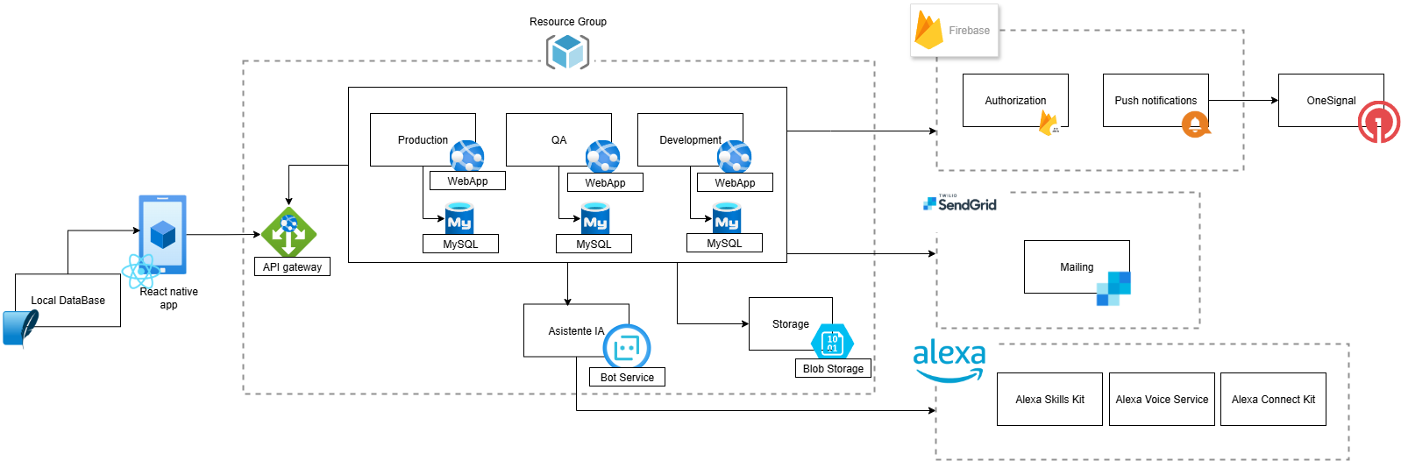
Arquitectura

Slide 22
09
Metodología

Slide 23




Metodología
Se eligió la metodología Scrum por los buenos resultados obtenidos en proyectos anteriores y su fácil adaptación a equipos reducidos.
Para su implementación utilizamos Azure DevOps y sus distintas funcionalidades, apoyándonos en reuniones de seguimiento a través de Discord, Microsoft Teams y encuentros presenciales.
Implementamos la metodología GitFlow para gestionar el control de cambios, facilitando la organización de ramas, el trabajo colaborativo y la integración continua.
Para fines del proyecto, se establece que la dedicación semanal será de 36 horas.

Slide 24
Roles
Product Owner - Ángel Soto
Responsable de maximizar el producto desarrollado por el equipo
Definir y mantener product backlog
Decide qué se hace primero y qué puede esperar.
Development Team - Ambos
Son responsables de entregar incrementos funcionales
Grupo multifuncional que desarrolla el producto
Documentar avances y generar entregables técnicos.
Franco (Backend): desarrolla la API, lógica de negocio y base de datos.
Ángel (Frontend): desarrolla la app móvil y su integración con el backend.
Scrum Master - Franco Reyes
Facilitar la adopción y uso correcto de la metodología.
Se asegurará de que no hayan impedimentos para cumplir con las fechas y ceremonias.
Fomentar la comunicación del equipo.

Slide 25











Evidencias
Acta de dailymeeting
Sprint review
Sprint RETROSPECTIVE
Burndown chart
Impediment log
Tablero KANBAN
Product Backlog
Sprint backlog
Épicas
Historias de usuario
Software funcional

Slide 26
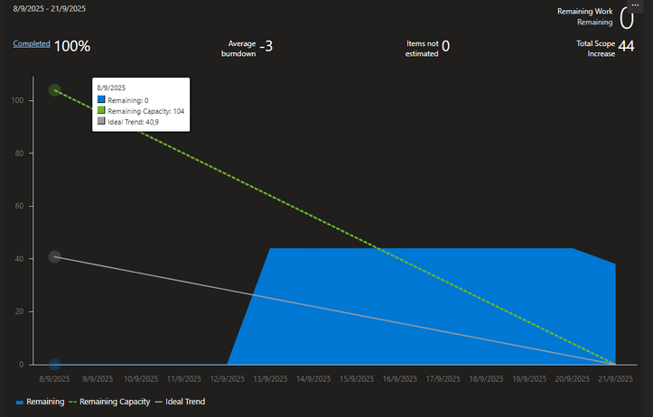
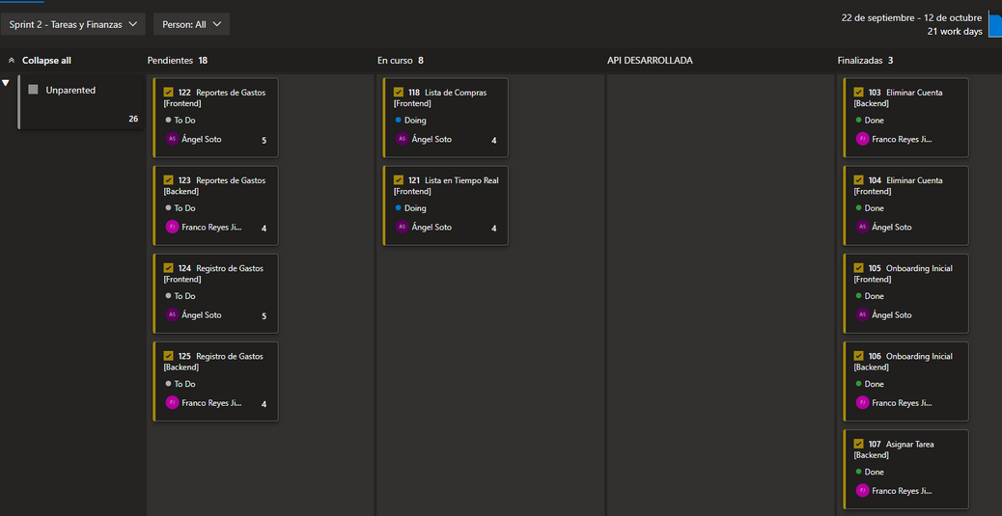
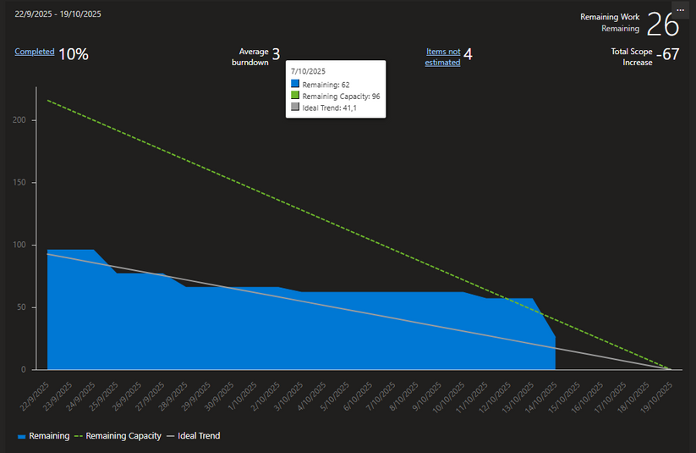
Burndown chart - Sprint 1
Evidencias
Tablero KAnBAN - Sprint 2
Burndown chart - Sprint 2

Slide 27
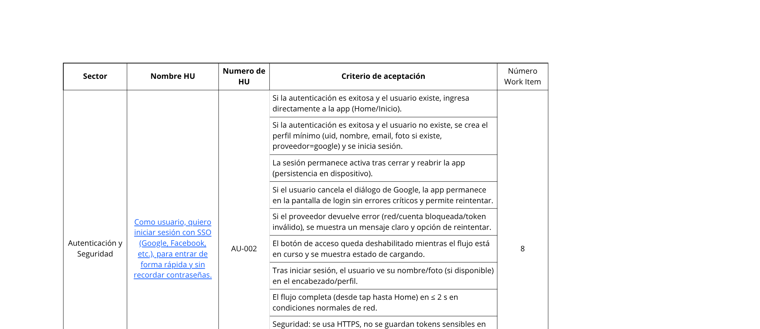
Evidencias
Sprint Backlog

Slide 28
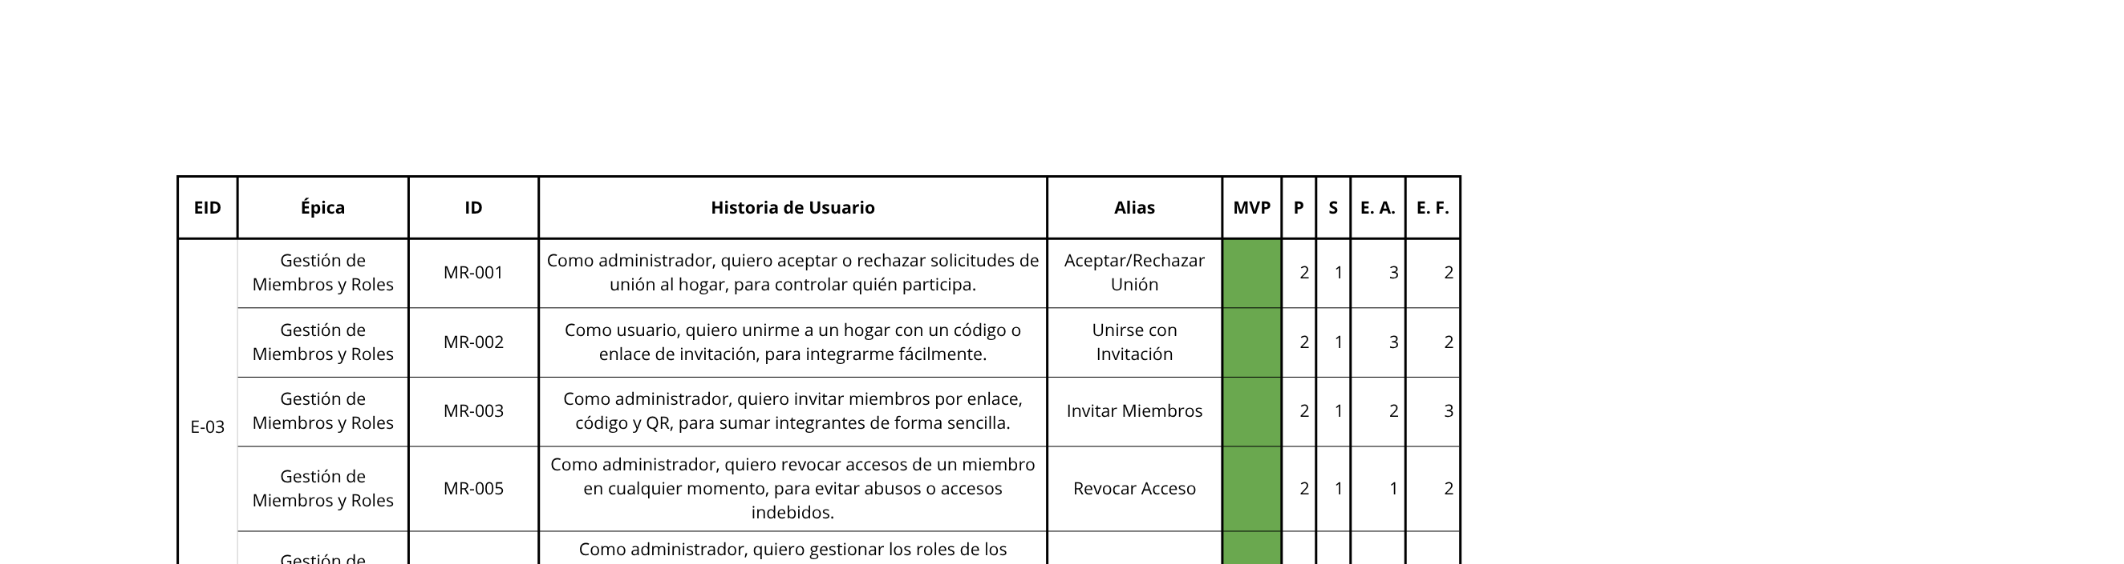
Evidencias
Product backlog
EID = ID Epica
ID = ID Histiria
P = Prioridad
S = Sprint
MVP
Fuera del mvp
E.A = Estimación Angel
E.F = Estimación franco
Despriorizado

Slide 29
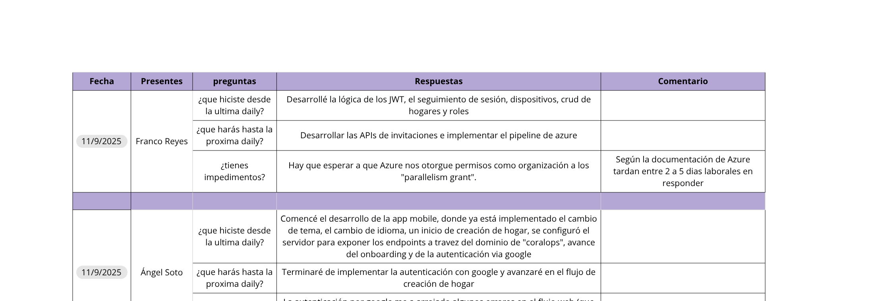
Evidencias
Daily meeting

Slide 30
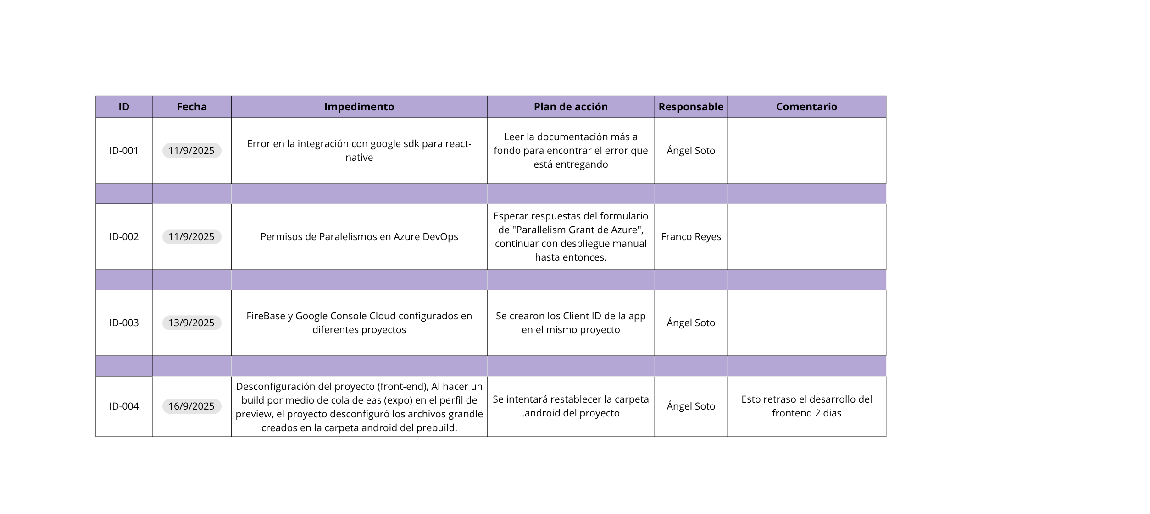
Evidencias
Impediment log

Slide 31
10
Sprints

Slide 32

Cronograma
Fase 1
Fase 2.1
 | s1 | s2 | s3 | s4 | s5 | s6 | s7 | s8 | s9 | S10
sprint 0
sprint 1
sprint 2
Configuración
Acceso y hogares
Tareas y finanzas
Se tendrá un sprint 0 con una duración de 4 semanas, dedicado a la configuración de ambientes, modelamiento de datos y configuraciones de VPS y DNS.
Posterior a eso se dará inicio al sprint 1 con una duración de 2 semanas dedicado al acceso de usuarios y creación de hogares (core de la aplicación).
Durante la semana 7 se dará inicio al sprint 2 con una duración de 4 semanas dedicado a las tareas y finanzas.

Slide 33
Cronograma
Fase 2.1
Fase 2.2
Fase 3
Examen
 | s11 | s12 | s13 | s14 | s15 | s16 | s17 | s18
sprint 3
sprint 4
Notificaciones y suscripciones
reglas y pagos
Durante la semana 11 comenzará el sprint 3 con una duración de 2 semanas dedicado a notificaciones y suscripciones.
Finalmente en la semana 13 comenzará el sprint 4 dedicado a “reglas y pagos” con una duración de 3 semanas.

Slide 34

DEMOStración
de la app

Slide 35
Conclusión
Roomaid propone una solución integral para la vida en común, resolviendo los principales puntos de fricción en hogares compartidos.
Es un proyecto con alto potencial de adopción de su publico objetivo diferenciándose por unir gestión, comunicación y motivación en un solo producto.

Slide 36
¡Gracias!
¿Alguna pregunta?

